Slide 1



SECRETARIA MUNICIPAL DE GOVERNO E RECURSOS HUMANOS
COORDENAÇÃO DE MEDICINA, HIGIENE E SEGURANÇA DO TRABALHO

Slide 2
SECRETARIA MUNICIPAL DE GOVERNO E RECURSOS HUMANOS
COORDENAÇÃO DE MEDICINA, HIGIENE E SEGURANÇA DO TRABALHO
O dia 28 de abril é o Dia Mundial em Memória das Vítimas de Acidentes e Doenças do Trabalho. A menção refere-se a uma tragédia que aconteceu neste dia em 1969, quando 78 pessoas morreram na explosão de uma mina, no estado da Virgínia, Estados Unidos da América. Em 2003, a Organização Internacional do Trabalho (OIT) adotou a data como Dia Mundial em Memória às Vítimas de Acidentes do Trabalho.

Slide 3
SECRETARIA MUNICIPAL DE GOVERNO E RECURSOS HUMANOS
COORDENAÇÃO DE MEDICINA, HIGIENE E SEGURANÇA DO TRABALHO
VIDEO 01

Slide 4
SECRETARIA MUNICIPAL DE GOVERNO E RECURSOS HUMANOS
COORDENAÇÃO DE MEDICINA, HIGIENE E SEGURANÇA DO TRABALHO
As Normas Regulamentadoras (NR) são disposições complementares ao Capítulo V (Da Segurança e da Medicina do Trabalho) do Título II da Consolidação das Leis do Trabalho (CLT), com redação dada pela Lei nº 6.514, de 22 de dezembro de 1977. Consistem em obrigações, direitos e deveres a serem cumpridos por empregadores e trabalhadores com o objetivo de garantir trabalho seguro e sadio, prevenindo a ocorrência de doenças e acidentes de trabalho.

Slide 5
SECRETARIA MUNICIPAL DE GOVERNO E RECURSOS HUMANOS
COORDENAÇÃO DE MEDICINA, HIGIENE E SEGURANÇA DO TRABALHO
As primeiras normas regulamentadoras foram publicadas pela Portaria MTb nº 3.214, de 8 de junho de 1978. As demais normas foram criadas ao longo do tempo, visando assegurar a prevenção da segurança e saúde de trabalhadores em serviços laborais e segmentos econômicos específicos. Atualmente são 38 Normas Regulamentadoras.

Slide 6
SECRETARIA MUNICIPAL DE GOVERNO E RECURSOS HUMANOS
COORDENAÇÃO DE MEDICINA, HIGIENE E SEGURANÇA DO TRABALHO
A Segurança e Saúde no Trabalho (SST) no âmbito da Prefeitura Municipal de Cariacica tem como principal objetivo melhorar os locais, processos e ambientais de trabalho para reduzir os acidentes e doenças relacionadas ao trabalho.

Slide 7
SECRETARIA MUNICIPAL DE GOVERNO E RECURSOS HUMANOS
COORDENAÇÃO DE MEDICINA, HIGIENE E SEGURANÇA DO TRABALHO
CONCEITO DE PERIGO E RISCO
Perigo – caracteriza-se por ser uma fonte causadora de lesões ou danos à saúde. O perigo por si só, não representa um risco.
Risco – combinação da probabilidade de ocorrência de eventos ou exposições perigosas relacionadas aos trabalhos e da gravidade das lesões e problemas de saúde que podem ser causados pelo(s) evento(s) ou exposição(ões)

Slide 8
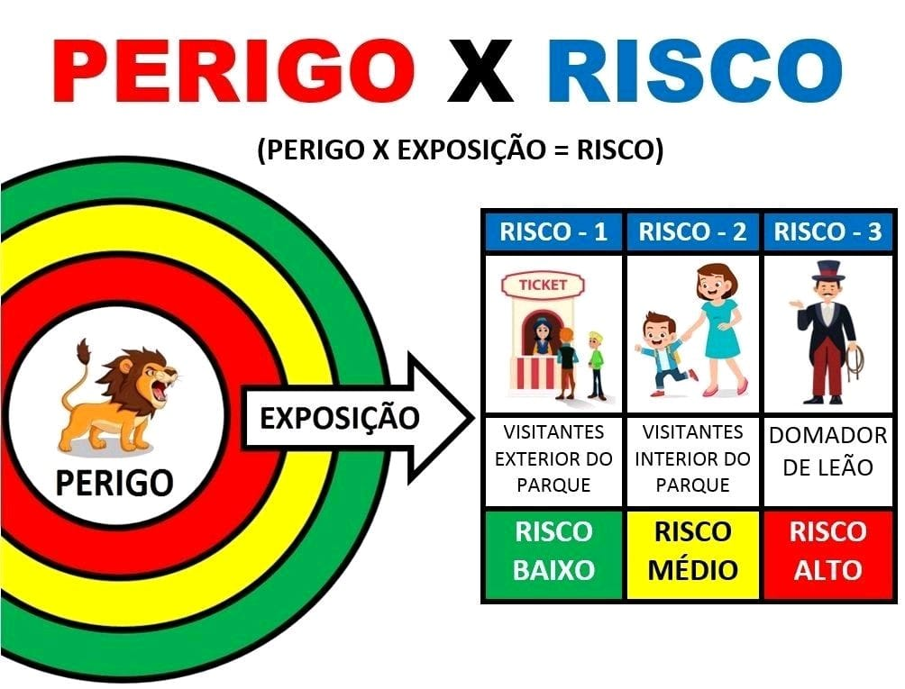

Slide 9
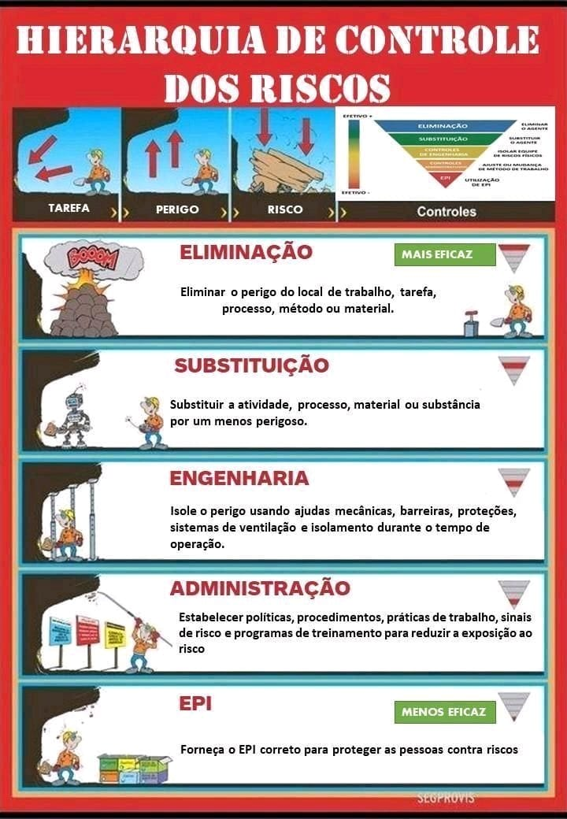

Slide 10
SECRETARIA MUNICIPAL DE GOVERNO E RECURSOS HUMANOS
COORDENAÇÃO DE MEDICINA, HIGIENE E SEGURANÇA DO TRABALHO
CONCEITO DE ACIDENTE
Acidente de trabalho – é a ocorrência imprevista e indesejável, instantânea ou não, relacionada com o exercício do trabalho, de que resulte ou possa resultar lesão pessoal.
Tipos de acidente – com lesão ou sem lesão e de trajeto.

Slide 11
SECRETARIA MUNICIPAL DE GOVERNO E RECURSOS HUMANOS
COORDENAÇÃO DE MEDICINA, HIGIENE E SEGURANÇA DO TRABALHO
CAUSAS DO ACIDENTE
Fator pessoal de insegurança – refere-se ao comportamento humano.
Ato inseguro – ação ou omissão que pode causar ou favorecer a ocorrência de acidente.
Condição ambiente de insegurança – condição do meio que causou o acidente ou contribuiu para a sua ocorrência.

Slide 12
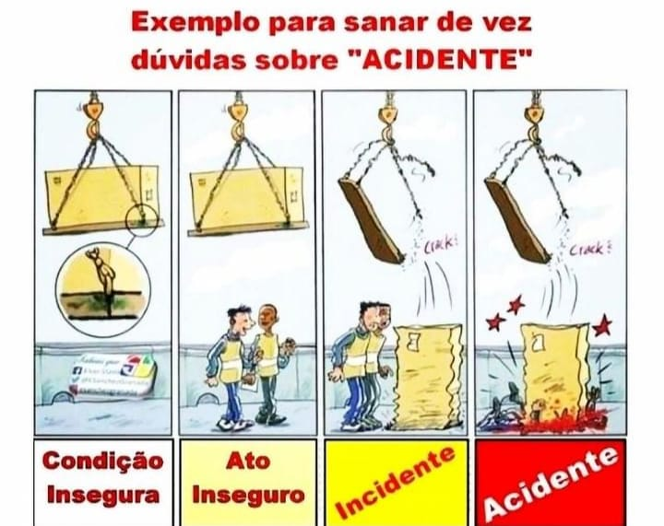

Slide 13
SECRETARIA MUNICIPAL DE GOVERNO E RECURSOS HUMANOS
COORDENAÇÃO DE MEDICINA, HIGIENE E SEGURANÇA DO TRABALHO
VÍDEO 02

Slide 14
SECRETARIA MUNICIPAL DE GOVERNO E RECURSOS HUMANOS
COORDENAÇÃO DE MEDICINA, HIGIENE E SEGURANÇA DO TRABALHO
Direitos e deveres
Cabe ao empregador
a) cumprir e fazer cumprir as disposições legais e regulamentares sobre segurança e saúde no trabalho;
b) informar aos trabalhadores - os riscos ocupacionais; as medidas de prevenção adotadas pela empresa; os resultados dos exames médicos;

Slide 15
SECRETARIA MUNICIPAL DE GOVERNO E RECURSOS HUMANOS
COORDENAÇÃO DE MEDICINA, HIGIENE E SEGURANÇA DO TRABALHO
os resultados das avaliações ambientais realizadas nos locais de trabalho;
c) implementar medidas de prevenção, ouvidos os trabalhadores; e
d) adoção de medidas de proteção individual.

Slide 16
SECRETARIA MUNICIPAL DE GOVERNO E RECURSOS HUMANOS
COORDENAÇÃO DE MEDICINA, HIGIENE E SEGURANÇA DO TRABALHO
Cabe ao trabalhador
a) cumprir as disposições legais e regulamentares sobre segurança e saúde no trabalho;
b) submeter-se aos exames médicos previstos nas NR; e
c) usar o equipamento de proteção individual fornecido pelo empregador.

Slide 17
SECRETARIA MUNICIPAL DE GOVERNO E RECURSOS HUMANOS
COORDENAÇÃO DE MEDICINA, HIGIENE E SEGURANÇA DO TRABALHO
A segurança no trabalho é uma questão fundamental para garantir a integridade física e emocional dos trabalhadores. A adoção de boas práticas pode contribuir para reduzir os acidentes e promover um ambiente laboral mais saudável e seguro. Evite distrações: A distração é uma das principais causas de acidentes de trabalho. É importante que o trabalhador se concentre nas atividades a serem realizadas e evite distrações, como o uso do celular, por exemplo.

Slide 18
SECRETARIA MUNICIPAL DE GOVERNO E RECURSOS HUMANOS
COORDENAÇÃO DE MEDICINA, HIGIENE E SEGURANÇA DO TRABALHO
VÍDEO 03 e 04

Slide 19
SECRETARIA MUNICIPAL DE GOVERNO E RECURSOS HUMANOS
COORDENAÇÃO DE MEDICINA, HIGIENE E SEGURANÇA DO TRABALHO
NR 23 – PROTEÇÃO CONTRA INCÊNDIOS
O que são os extintores de incêndio?
Os Extintores de Incêndio são dispositivos de combate ao PRINCÍPIO de incêndio. São equipamentos com pequena autonomia de ação que são destinados ao combate do foco do fogo.

Slide 20
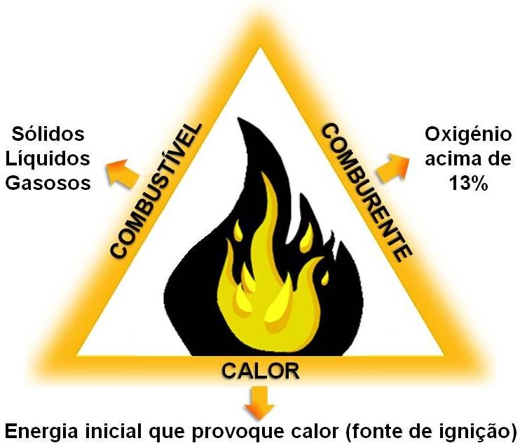
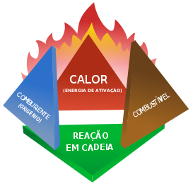
SECRETARIA MUNICIPAL DE GOVERNO E RECURSOS HUMANOS
COORDENAÇÃO DE MEDICINA, HIGIENE E SEGURANÇA DO TRABALHO
ELEMENTOS QUE COMPÕEM O FOGO
Os elementos que compõem o fogo são:
• Combustível
• Comburente (oxigênio)
• Calor
• Reação em cadeia

Slide 21
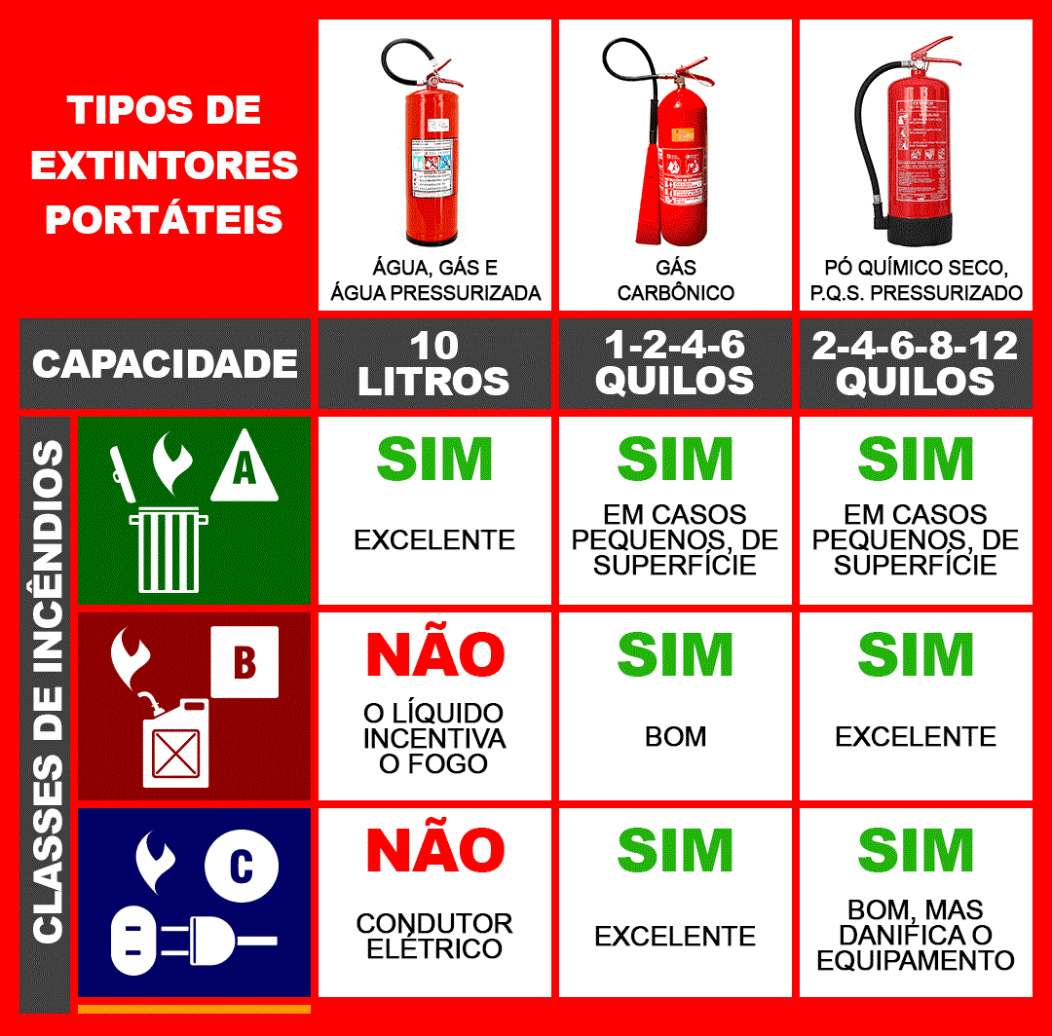

Slide 22
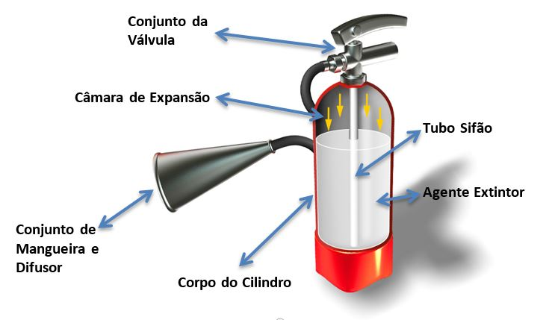
SECRETARIA MUNICIPAL DE GOVERNO E RECURSOS HUMANOS
COORDENAÇÃO DE MEDICINA, HIGIENE E SEGURANÇA DO TRABALHO

Slide 23
SECRETARIA MUNICIPAL DE GOVERNO E RECURSOS HUMANOS
COORDENAÇÃO DE MEDICINA, HIGIENE E SEGURANÇA DO TRABALHO
COMBATE AO FOGO
Existem 3 métodos de combate ao fogo que vamos conhecer a seguir:
ABAFAMENTO: consiste na retirada ou redução do teor de Oxigênio no local da combustão. É o método mais eficaz no combate ao incêndio classe B.

Slide 24
SECRETARIA MUNICIPAL DE GOVERNO E RECURSOS HUMANOS
COORDENAÇÃO DE MEDICINA, HIGIENE E SEGURANÇA DO TRABALHO
ISOLAMENTO: Neste método buscamos desagregar o combustível do processo de combustão com o objetivo do fogo não passar para outras áreas ainda não afetadas.
RESFRIAMENTO: Ele consiste na redução da temperatura da área afetada pelas chamas evitando assim se chegar ao ponto de fulgor do material em combustão. O ponto de fulgor é a menor temperatura em que um corpo aquecido se inflama pela presença de uma chama externa.

Slide 25
SECRETARIA MUNICIPAL DE GOVERNO E RECURSOS HUMANOS
COORDENAÇÃO DE MEDICINA, HIGIENE E SEGURANÇA DO TRABALHO
VÍDEO 5 e 6

Slide 26
SECRETARIA MUNICIPAL DE GOVERNO E RECURSOS HUMANOS
COORDENAÇÃO DE MEDICINA, HIGIENE E SEGURANÇA DO TRABALHO
OBRIGADO PELA PRESENÇA DE TODOS

